Slide 1
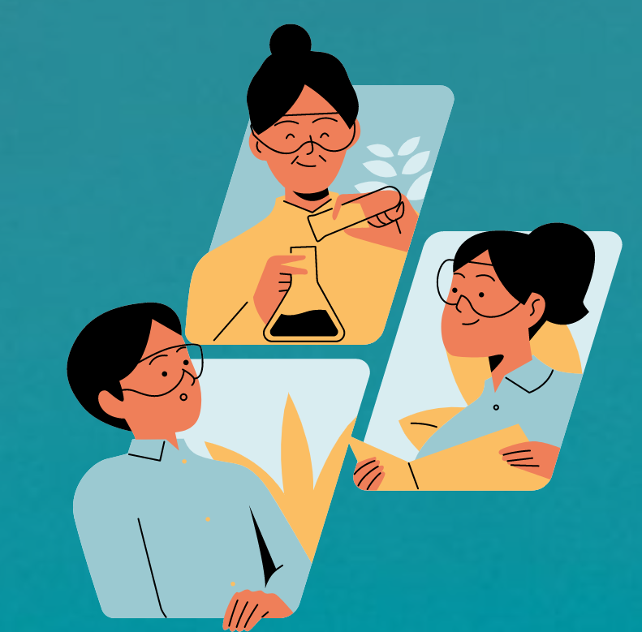
Une communauté de pratique bilingue en sciences de la nature : fonctionnement et leçons apprises
Présentation au 41e Colloque de l’AQPC
Collège Montmorency, Laval, 9 juin 2022
Caroline Cormier, Cégep André-Laurendeau
Karl Laroche, Cégep Vanier College

Slide 2
L’équipe de recherche sur le laboratoire dans le programme de Sciences de la nature
Caroline Cormier
Chimie, André-Laurendeau
Sean Hughes
Chimie, John Abbott
Karl Laroche
Biologie, Vanier
Véronique Turcotte
Chimie, André-Laurendeau
Elizabeth Charles
Chercheuse principale, photographie, Dawson
Michael Dugdale
Physique, John Abbott
Kevin Lenton
Physique, Vanier
Rhys Adams
Physique, Vanier

Slide 3
Question et objectifs de la recherche
Quelles formes d’étayage en contexte d’enquête guidée en sciences favorisent-elles l’apprentissage de la démarche scientifique ?
Objectif 1 : Tracer le portrait de l’enseignement par enquête dans les cours de sciences
Objectif 2 : Identifier les formes d’étayage soutenant le mieux l’apprentissage en sciences dans le contexte de la pédagogie par enquête
Objectif 3 : Étudier les différences entre les disciplines scientifiques par rapport à l’implantation d’une pédagogie par enquête
Objectif 4 : Mener une recherche orientée par la conception (ROC) pour évaluer le développement de la démarche scientifique

Slide 4
Comment :
Données de recherche → Utilisateurs de connaissance
Conception traditionnelle : diffusion des résultats de recherche
Présentations en congrès
Rapports de recherche
Travaux se font a posteriori
Approche différente : le transfert des connaissances
Utilisateurs des connaissances font partie de la démarche
En amont des activités de recherche
En continu
Adapté du MOOC RENARD101 : Transfert de connaissances 1, Christian Dagenais & Valéry Ridde

Slide 5
Les CdP : pour atteindre certains objectifs de notre recherche
Objectif 1 : Portrait des types de labos
Objectif 2 : Formes d’étayage efficaces
Objectif 3 : Différences entre les disciplines
Objectif 4 : Évaluer démarche scientifique
Recrutement et promotion
Discussions guidées
Comparaison entre les CdP
Collecte données avec étudiant.e.s

Slide 6
Modèle du transfert de connaissances dans notre contexte
Connaissances
Pratiques professionnelles basées sur données probantes
Rôle participatif aux CdP
Utilisateurs de connaissances : les profs
Nos rôles sont multiples dans cette recherche
Chercheurs.euses : nos tâches de recherches ‘normales’
Courtiers de connaissances : courroi de transmission entre profs et écrits de recherche, CdP
Utilisateurs.trices de connaissances : nous sommes aussi des profs

Slide 7
Façons de promouvoir le changement
Créer un objectif
Inspirer le changement
Remettre en question le statu quo
Fixer des buts clairs
Développer un plan, en faire une priorité
Trouver des solutions en identifiant problèmes et réussites
Cultiver des alliés et des personnes influentes
Instaurer la confiance par la collaboration
Tiré d’une présentation de Joanne Quinn,
Deep Learning: Engage the World, Change the World (Thousand Oaks, CA: Corwin, 2018)

Slide 8
Calendrier rencontres CdP, 2021-2022
Atelier élargi (110 participant.e.s)
Oct. 2021 Nov. 2021 Déc. 2021
Biologie
Chimie
Physique
Août 2021
Développer l’autonomie scientifique dans le cadre du nouveau programme de sciences
Atelier élargi (74 participant.e.s)
Jan. 2022 Fév. 2022 Mars 2022 Avr. 2022 Mai 2022
Jan. 2022
Transition cégep/ université dans le cadre du nouveau programme de sciences

Slide 9
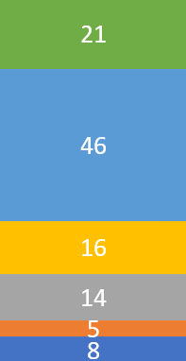
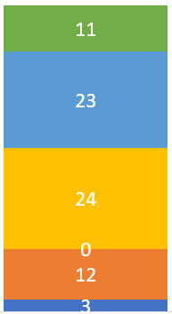
Répartition selon la langue, ateliers élargis
Août 2021 -- 110 participant.e.s
Janvier 2022 -- 74 participant.e.s
 | Langue des participant.e.s
Biologie | Fr : 10 profs
 | An : 11 profs
Chimie | Fr : 37 profs
 | An : 8 profs
Physique | Fr : 5 profs
 | An : 11 profs
CP, cégep
Autres, cégep
Autres, univ.
 | Langue des participant.e.s
Biologie | An : 11 profs
Chimie | An : 23 profs
Physique | An : 24 profs
Autres, cégep
Autres, univ.

Slide 10
Retombées des CdP sur notre recherche
Objectif 1 : Portrait des types de labos
Objectif 2 : Formes d’étayage efficaces
Objectif 3 : Différences entre les disciplines
Objectif 4 : Évaluer démarche scientifique
Contribution significative au taux de réponse
Description des pratiques pour l’enquête
Modélisation des différences procédurales bio/ chimie/ physique
3 (autres) cégeps vont implanter le labo par enquête A2022

Slide 11
Comment assurer la pérennité des CdP
Autonomisation des membres
Repositoire accessible pour partage de ressources
Pertinence renouvelée et suivi des sujets d’intérêt

Slide 12
Sujets de discussion – exemple de la CPECC (CdP enseignement de la chimie au collégial)
Labos par enquête
Exemples de labos
Nouveau programme
Évaluation des apprentissages
Au fil de l’évolution de la CdP, les sujets sont de plus en plus choisis par les membres de la CdP et s’éloignent de nos objectifs de recherche.

Slide 13
La CdP en Biologie – Les débuts
Promotion initiale en juin 2021:
  Collèges anglophones de l'île de Montréal
  Coordonnateurs de département invités à fournir des noms de participants intéressés
  Les participants indiquent leur intérêt pour l'année académique 2021-2022
Participants invités à l'atelier ‘autonomie scientifique’ en août et à l'atelier ‘labo par enquête’ en octobre.
Première réunion officielle de la CdP en novembre

Slide 14
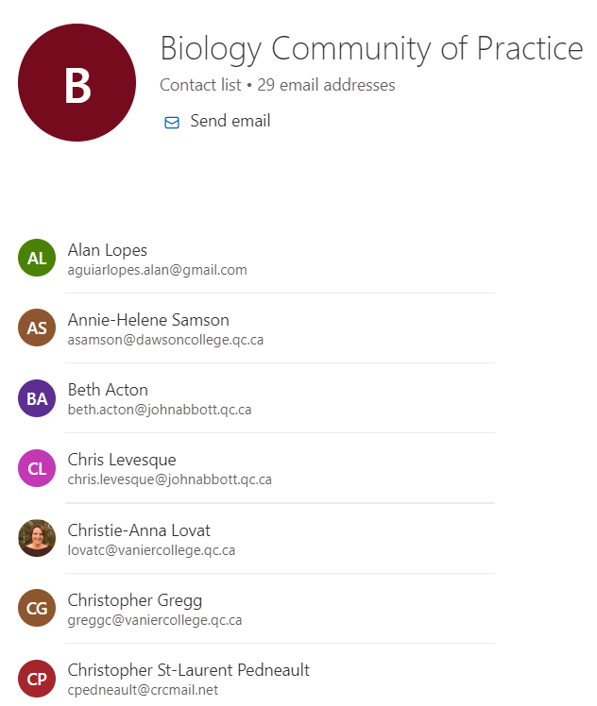
La CdP en Biologie – Les participants
28 membres... et en pleine expansion !
Majoritairement provenant de collèges anglophones –
(Vanier, Dawson, John Abbott,
Marianopolis, Champlains –
St. Lambert, St. Lawrence, et Lennoxville)
Aussi de McGill,
André Laurendeau,
étudiants au doctorats
Ouvert à toute personne
intéressée à se joindre à nous !

Slide 15
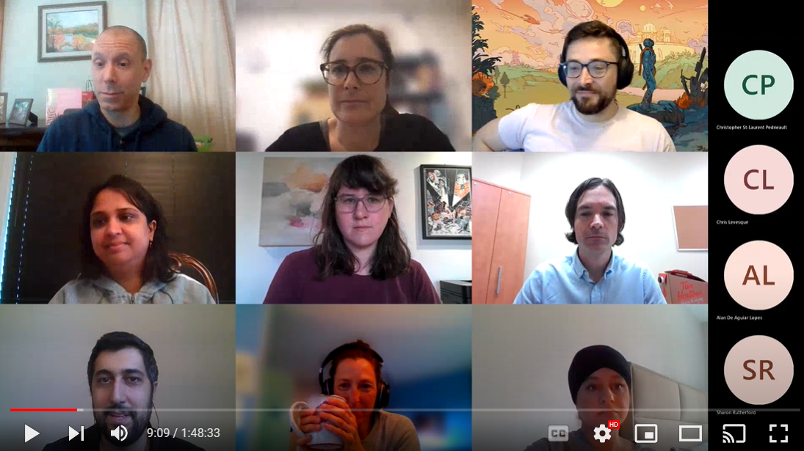
La CdP en Biologie – Les réunions
En ligne, réunion via Teams (de Vanier)
  Pas de rencontre en personne jusqu’à présent
Habituellement 1,5 heures
Karl coordonne les dates/heures,
établit l'ordre du jour,
préside les réunions.
Les réunions sont enregistrées

Slide 16
La CdP en Biologie – Les sujets
Nouveau programme de sciences
  Compétences et critères de performance
  Attentes des universités
  Liens entre les disciplines
  Grilles de programme, place de la biologie dans le nouveau programme
Labos par enquêtes
  Théorie, exemples, expériences, meilleures pratiques
Idées novatrices, pédagogie innovante
Évaluation des apprentissages
Toujours plus à discuter, nous arrivons rarement à la fin de l'agenda !

Slide 17
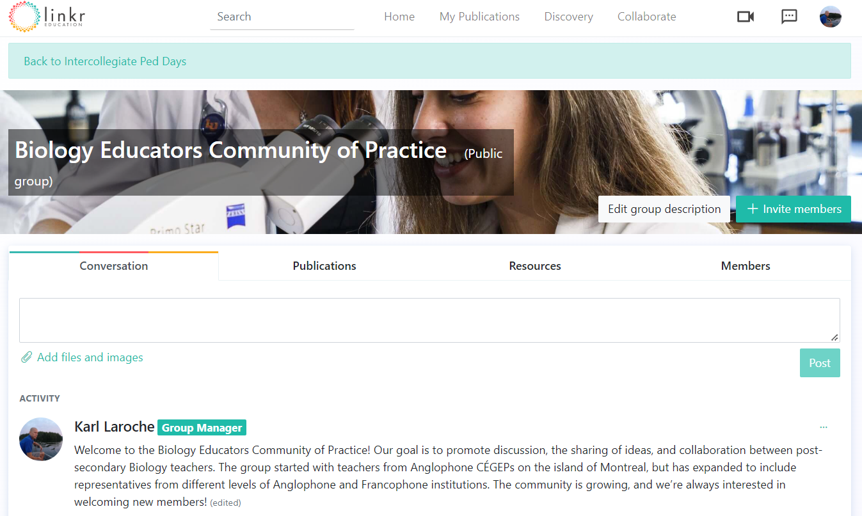

La CdP en Biologie – Le site
Lieu central
non affilié
Publications

Slide 18
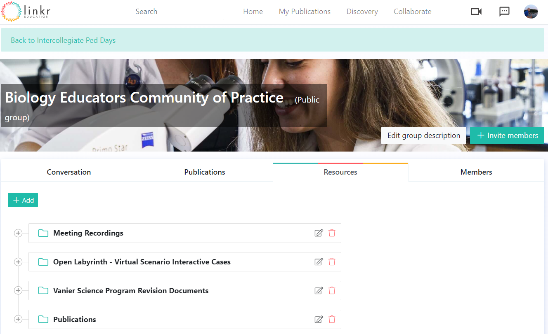
La CdP en Biologie – Le site
Lieu central
non affilié
Publications
Ressources

Slide 19
Pour adhérer aux CdP
Biologie
Physique
Chimie
Écrire à larochek@vaniercollege.qc.ca
Écrire à caroline.cormier@claurendeau.qc.ca
Écrire à lentonk@vaniercollege.qc.ca
Linkr : https://app.linkreducation.com/gp-WCPFWHW

